Slide 1
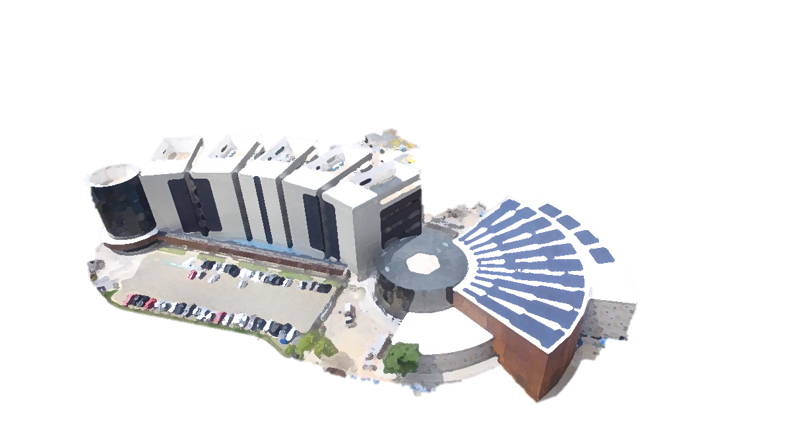

PROCEDIMENTO DE MANIFESTAÇÃO DE INTERESSE
Parceria para investimentos complementares e operação especializada do
Centro de Convenções
Belo Horizonte – 19/01/2018

Slide 2
FAPEMIG
A Fundação de Amparo à Pesquisa do Estado de Minas Gerais – FAPEMIG foi criada em 1985 com a finalidade de estimular o desenvolvimento científico e tecnológico aos diferentes setores industriais mineiros.
Em 2014, a FAPEMIG mudou-se para sua nova sede, na região leste da capital mineira. O edifício faz parte de projeto urbanístico inicialmente idealizado como “Cidade da Ciência e do Conhecimento”.
Na vizinhança da FAPEMIG estão instaladas importantes instituições de tecnologia, tais como EPAMIG, SERPRO e SENAI/FIEMG.

Slide 3
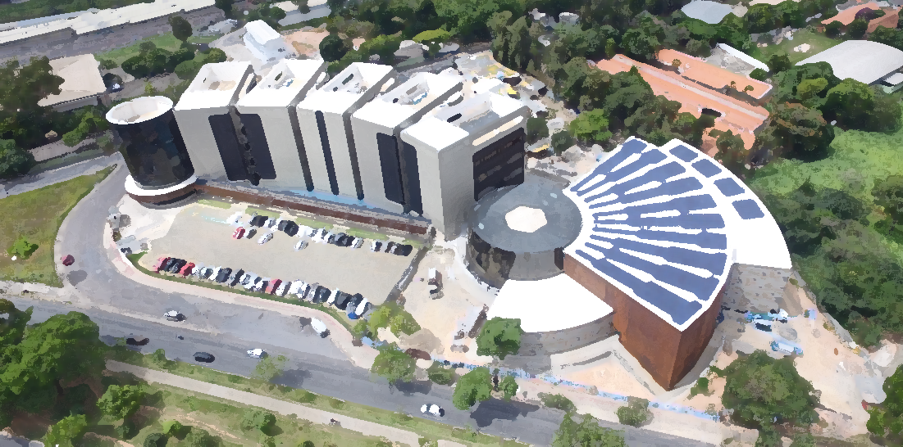
CONTEXTO
O conjunto arquitetônico da nova sede da FAPEMIG, localizado na região leste de Belo Horizonte/MG, foi inaugurado em março/2014 e ocupa um terreno de 10.000 m², com sete blocos edificados, totalizando 18.000 m² de área construída. Esse conjunto conta com estacionamento descoberto com 84 vagas e uma garagem no subsolo, com 76 vagas.
O centro de convenções – bloco 07, objeto da concessão, tem área construída de 3.198 m² (obras em conclusão).

Slide 4
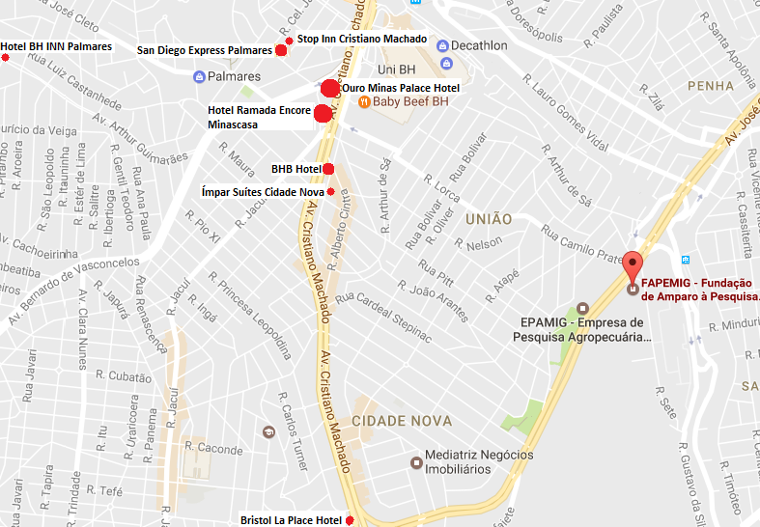
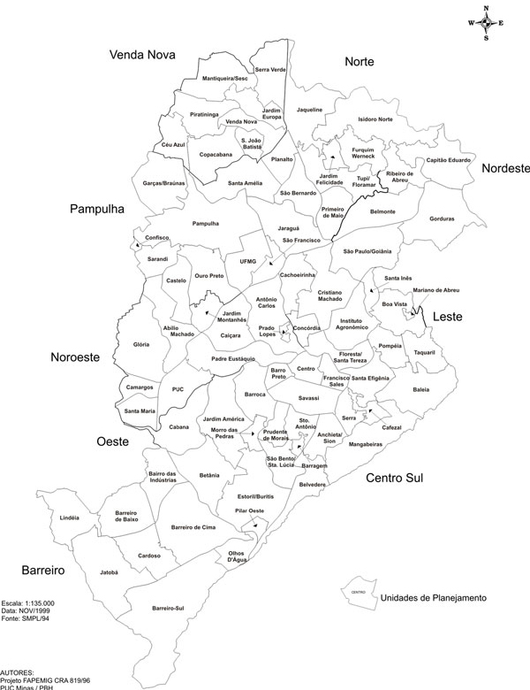
CONTEXTO
A região está próxima a um dos corredores de acesso ao Aeroporto de Confins e conta com uma importante rede hoteleira nas proximidades.

Slide 5
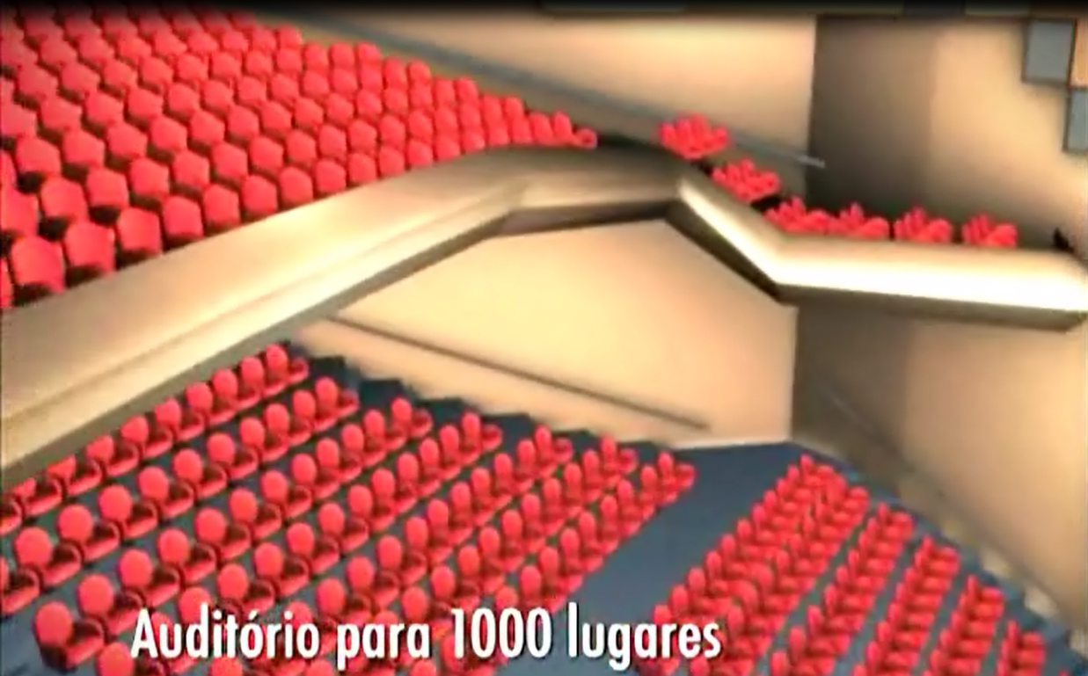
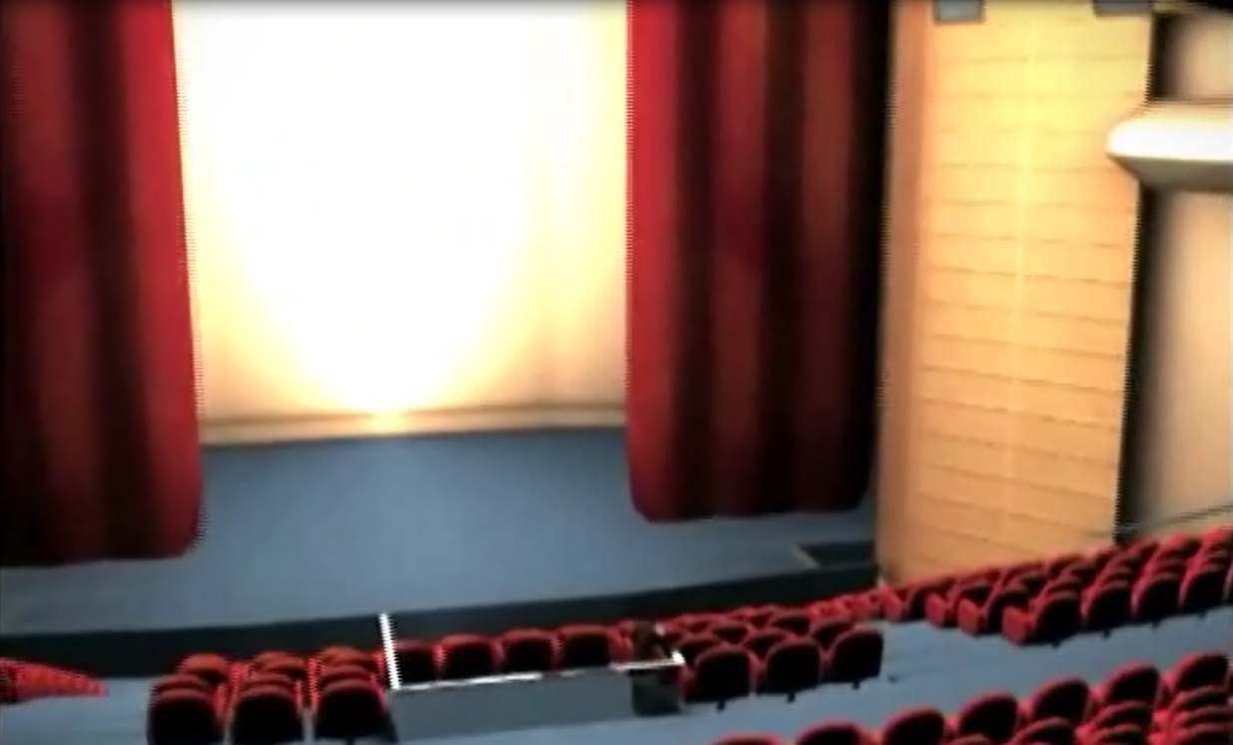
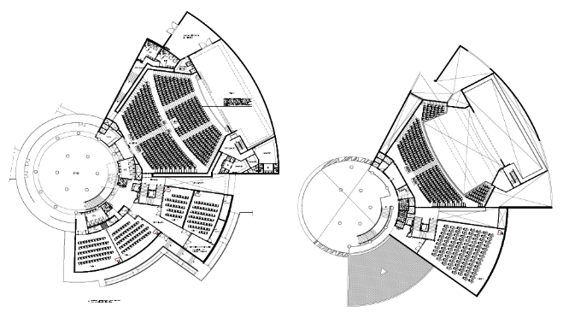
OBJETO DA CONCESSÃO
O centro de convenções compõe-se de:
auditório teatro para 997 lugares fixos, cujo projeto inclui implantação de recursos cenotécnicos, tratamento acústico, instalações luminotécnicas, camarins, cabine de controle, oficina, área de carga e descarga junto ao palco, infraestrutura para cenografia;
5 salas para eventos, com divisórias em painéis deslizantes, que possibilita receber até 250 pessoas;
foyer;
sala administrativa e sala de apoio;
banheiros e vestiário para funcionários;
copas, áreas técnicas e de serviços; e
elevadores.
(*) As obras em curso e de responsabilidade da FAPEMIG têm previsão de entrega em maio/2018.

Slide 6
OBJETIVOS DA CONCESSÃO
Viabilizar, com recursos externos à FAPEMIG, a realização dos investimentos necessários para conclusão e operacionalização do Centro de Convenções, (auditório/anfiteatro e salas de convenção), incluindo instalação dos sistemas de sonorização, iluminação, audiovisuais, bem como mobiliário próprio, assessórios do teatro e os assentos fixos do auditório/anfiteatro – orçados em R$ 7 milhões.
Conferir uso eficiente do Centro de Convenções aderente aos propósitos da FAPEMIG.
Conceder a gestão operacional e comercial do Centro de Convenções (bloco 7 somente) a parceiro especializado, bem como a manutenção preventiva e corretiva dos espaços e seus equipamentos.
Não onerar a FAPEMIG com custos de operação e manutenção.
Viabilizar um modelo contratual implementável no curto prazo.
Permitir o uso da FAPEMIG em datas previamente especificadas.

Slide 7
CONDIÇÕES DE USO COMPARTILHADO
O proponente deverá considerar em seus estudos a reserva de datas para uso da FAPEMIG e órgãos afins por ela indicados, nas seguintes condições:
    30 dias (corridos ou salteados) por ano para uso das instalações do centro de convenções.
    15 dias (corridos ou salteados), além dos 30 dias regulamentares de uso de qualquer espaço por ano para uso do foyer, para o caso de eventos de exposições.
    2 meses de antecedência para notificar o parceiro privado e negociar o uso do espaço.
O uso das instalações pela FAPEMIG ou órgãos afins por ela indicados deverá ser isento de ônus.

Slide 8
PRÉ-AVALIAÇÃO DA DEMANDA
A principal vocação de Belo Horizonte é para o turismo de negócios e para eventos técnico-científicos.
Belo Horizonte tem um bom posicionamento no que se refere à capacidade de atender a demanda por eventos, comparada aos demais destinos nacionais.
São diferenciais: a boa capacidade de planejamento e monitoramento do setor, e proximidade de Belo Horizonte às cidades históricas – favorecendo a realização de roteiros regionais culturais ou religiosos.
Há carência na cidade de espaços para eventos de pequeno e médio porte (~ 1.000 lugares), que respondem por cerca de 90% da demanda para eventos corporativos e associativos.
Não há em Belo Horizonte a oferta integrada de serviços para montagem de eventos por um único operador.
(*) Fontes institucionais ligadas ao setor de turismo.
Demanda principal
Formaturas (I.E.S. e colégios)
Congressos, seminários e similares, de cunho técnico-científico-educacional
Demanda complementar
Convenções de empresas
Lançamentos de produtos e serviços privados
Shows musicais
Peças teatrais e de dança
Demanda potencial
Lançamentos de programas/projetos públicos (federal, estadual, municipal)
Eventos partidários (convenções, etc.)
Eventos religiosos (cultos, palestras, etc.)
Atividades educacionais (escolas de música, dança, teatro, etc.)
Outros

Slide 9
PMI – PROCEDIMENTO DE MANIFESTAÇÃO DE INTERESSE PRIVADO
Propósito: obtenção de estudos de viabilidade, levantamentos, investigações, dados, informações técnicas, projetos ou pareceres de interessados que tragam soluções ou insumos para o desenvolvimento de uma possível concessão por meio de propostas a serem apresentadas conforme condições descritas no Edital de PMI FAPEMIG 01/2017.
Base Legal:
  Lei Federal nº 8.987, de 13 de fevereiro de 1995;
  Lei Federal nº 9.074, de 07 de julho de 1995;
  Decreto Estadual nº 44.565, de 03 de julho de 2007;
  Decreto Estadual nº 47.155, de 21 de fevereiro de 2017; e
  Decreto Estadual nº 47.229, de 04 de agosto de 2017.

Slide 10
REGRAS DO PMI
  O PMI não implica na realização de qualquer procedimento, seja licitatório ou legislativo, para a viabilização do objeto.
  A eventual realização de processo licitatório não está condicionada à utilização dos estudos técnicos obtidos por meio do presente PMI.
  A apresentação de manifestação, no âmbito deste PMI, não impede a participação e não implica qualquer tipo de vantagem ou privilégio dos proponentes em eventual e futuro procedimento de licitação.
  As manifestações de interesse, contendo contribuições e os estudos nos termos indicados no Edital do PMI FAPEMIG-01/2017, deverão ser encaminhadas, até o dia 23 de fevereiro de 2018.
  Os participantes serão responsáveis por todos os custos financeiros e demais ônus decorrentes de suas manifestações de interesse. Não haverá ressarcimentos.

Slide 11
DIRETRIZES PARA PARTICIPAÇÃO
  Podem participar pessoa física ou jurídica, de direito público ou privado, individualmente ou em grupo, sendo necessário o preenchimento do documento de cadastro que compõe o Anexo IX – Modelo de Cadastro do Edital do PMI FAPEMIG-01/2017.
  Estão impedidos de participar deste PMI os agentes públicos estaduais, incluídos servidores e ocupantes de cargos comissionados da administração pública estadual.
  Os documentos para o cadastro, obedecido obrigatoriamente o modelo do Anexo IX do Edital do PMI FAPEMIG-01/2017, devidamente preenchido e assinado, deverão ser protocolizados na sede da FAPEMIG, pessoalmente ou por via postal, até o dia 23 de fevereiro de 2018.
  Caso seja solicitado expressamente pelo interessado à FAPEMIG, será assegurado o sigilo de seus dados cadastrais.

Slide 12
RECEBIMENTO DAS PROPOSTAS
  Os estudos deverão ser apresentados nos respectivos cadernos, planilhas e projetos nos respectivos formatos, seguindo as orientações do Anexo I - Termo de Referência.
  Os estudos podem ser apresentados em sua totalidade ou somente partes deles.

Slide 13
CRONOGRAMA
Prazo limite para solicitação de visitas técnicas:
até o dia 18 de janeiro de 2018;
mas será publicada retificação, alongando o prazo para 6 de fevereiro de 2018.

Slide 14
ESPAÇO ABERTO PARA QUESTÕES
  Poder concedente: Assessoria:
  Dúvidas e esclarecimentos:
dci@fapemig.br
FAPEMIG –Fundação de Amparo à Pesquisa do Estado de Minas Gerais
Avenida José Cândido da Silveira, n.º 1500 – Horto Florestal
Belo Horizonte - MG - CEP 31.035-536
www.fapemig.br / TEL. 3280-2100

